Slide 1

Kontrolleret dræning - Hofmansgave
AU Bioscience 26. januar 2015
Søren Kolind Hvid
SEGES P/S
Planter & Miljø

Slide 2
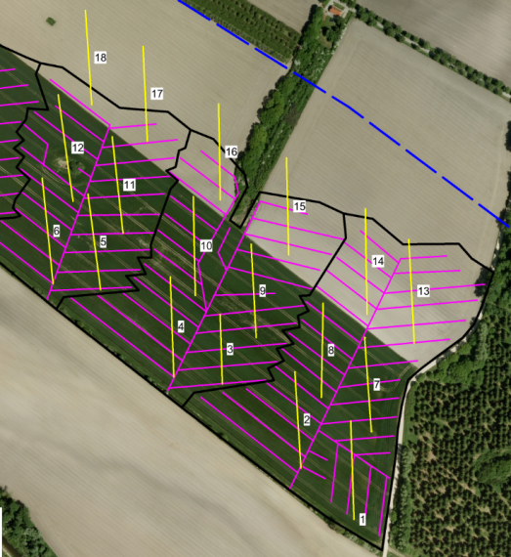
Udtagningslinjer N-min
Topografisk
vandskel
Majs som forfrugt
Dræn 3
Dræn 2
Dræn 1

Slide 3
N-min 30. oktober 2014, kg N pr. ha
65
76
75
85
64
53
104
50
85
104
75
88
Dræn 3
59
66
64
72
Arealvægtet
N-min:
Dræn 1: 77 kg N
Dræn 2: 79 kg N
Dræn 3: 65 kg N
Dræn 2
51
55
Dræn 1

Slide 4
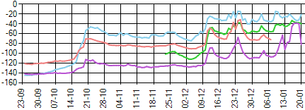
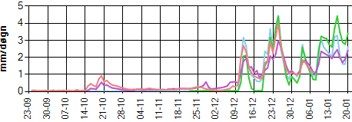
Vandstand og afstrømning

Slide 5
Kvælstof i drænvand Hofmansgave
Efter hvede (referenceår)
Efter majs
Efter hvede
2012-13
2013-14
2014-15
I 2013-14 og 2014-15 har vandstanden været hævet ved dræn 1 og 2.
Dræn 3 er reference (uden regulering).

Slide 6
Planlagte målinger
N-min målinger primo marts
18 udtagningslinjer i 4 lag, 72 prøver.
Måling af nitrat i terrænnært grundvand i kanten af marken langs afvandingskanalen

Slide 7
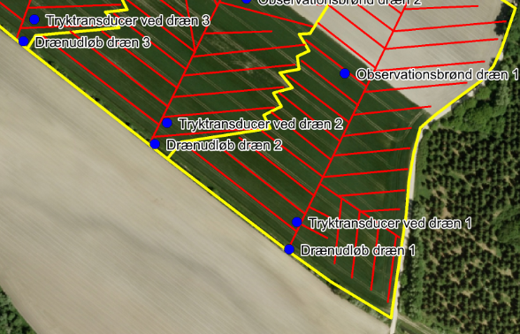
Måling af nitrat i grundvand
GV målepunkt 4
GV målepunkt 3
GV målepunkt 2
GV målepunkt 1

Slide 8

N-min i 0-50 cm og 50-100 cm

Slide 9
Udbytte i småparceller, hkg pr. ha
Bredkjærvej
Hedemarksvej

Slide 10
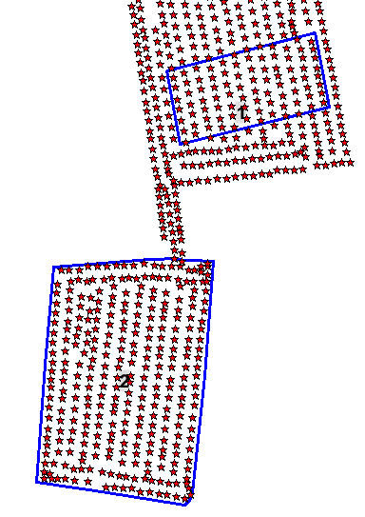
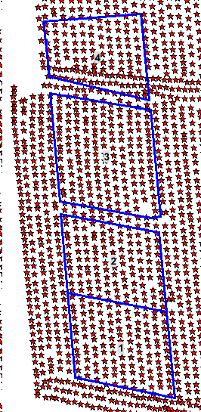
Udbyttemåling med mejetærsker
Bredkjærvej
Hedemarksvej

Slide 11
Udbytter med udbyttemåler på mejetærsker
Hedemarksvej
Bredkjærvej
Hofmansgave
R = dræn med
kontrolleret dræning

Slide 12
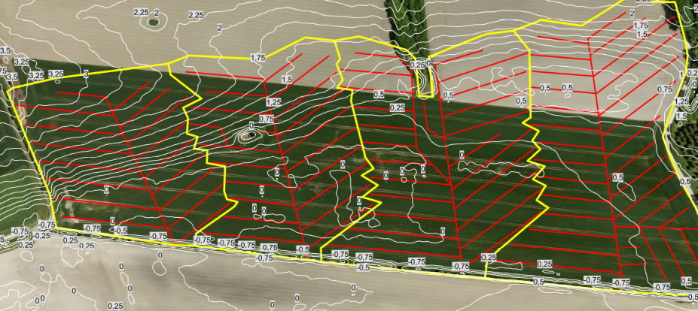
Drænsystemer på demonstrationsmarken
3
2
1
Måle- og reguleringsbrønde
Vandstand reguleret
ved dræn 1 og 2

